Slide 1
IL RISPETTO DELLA VITA
PRIMA PARTE: IMMAGINI PER RIFLETTERE
SECONDA PARTE: LE FONTI DEL DIRITTO
A cura di Cecilia Faiella

Slide 2
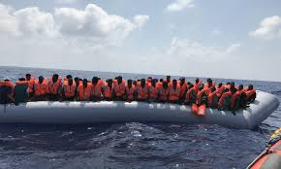
PROFUGHI

Slide 3
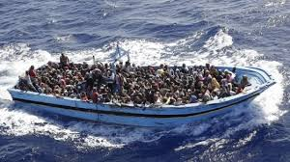
La speranza…..

Slide 4
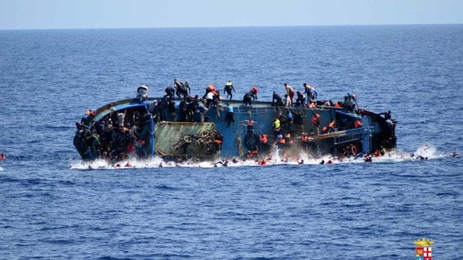
Il rischio…..

Slide 5
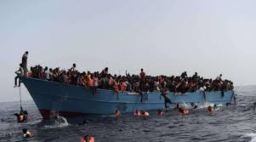
….a tutti i costi! Anche di perdere la vita stessa

Slide 6
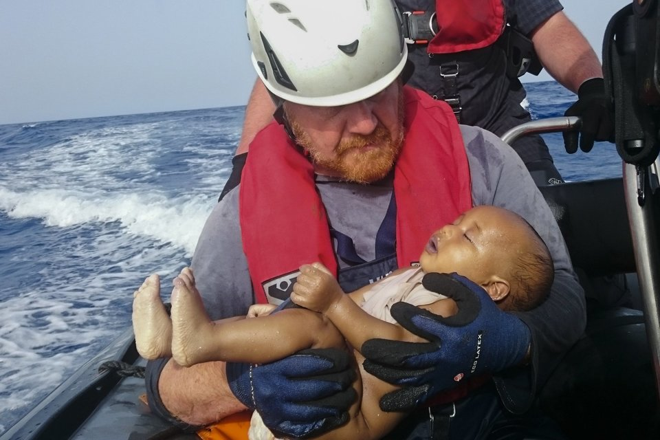
Ce la faranno a sopravvivere?

Slide 7
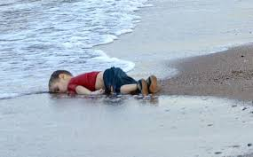
Spesso perderanno la vita….anche i più piccoli e indifesi… Aylan Kurdi, era un bambino siriano di tre anni, di etnia curda di Siria, divenuto un simbolo della crisi europea dei migranti dopo la sua morte per annegamento e l'iconica foto scattata al ritrovamento del suo corpo senza vita su una spiaggia.

Slide 8
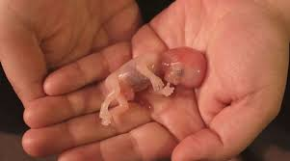
ABORTO

Slide 9
La Legge in Italia (194/78)
consente alla donna, nei casi previsti, di poter ricorrere alla IVG in una struttura pubblica nei primi 90 giorni di gestazione
PRATICHE ABORTIVE
Aborto farmacologico (pillola RU486)
Aborto chirurgico (isterosuzione/raschiamento)
Aborto terapeutico(dopo il novantesimo giorno di gravidanza non oltre la 22^ settimana di gestazione,avviene con parto)
Una domanda etica:tutto cio’ che è legale è anche lecito? L’embrione è persona o grumo di cellule?

Slide 10
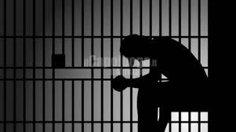
La vita nelle carceri, lo scorrere di un tempo vuoto…

Slide 11
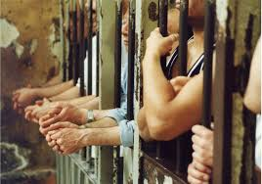
…dove l’uomo perde il senso di sé e vive in continua attesa

Slide 12
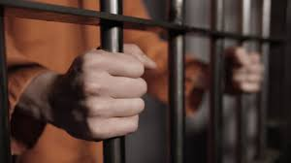
Tra solitudine e voglia di riscatto

Slide 13
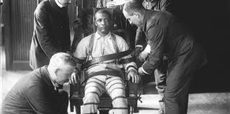
LA PENA DI MORTE

Slide 14
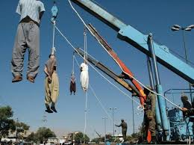
E’ una punizione crudele afferma Amnesty International

Slide 15
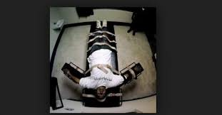
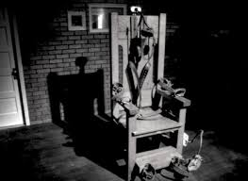
120 Stati al mondo su 200 praticano la pena di morte
Uno Stato può macchiarsi le mani di sangue?
Può rispondere al male con lo stesso male?

Slide 16
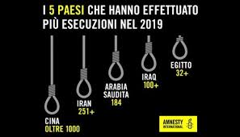
I paesi in cui si pratica di piu’

Slide 17
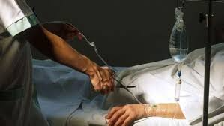
Eutanasia: la dolce morte

Slide 18
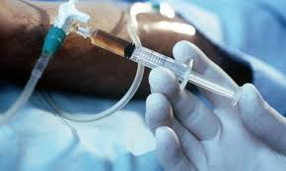
È un atto finalizzato a provocare intenzionalmente la morte

Slide 19
RIFLESSIONI
-Poche cose riescono ad infiammare l’immaginazione pubblica più della scomparsa di un bambino.
-Chirurghi, infermiere, dottori, ospedali e costose attrezzature saranno tutti impegnati per consentire di salvare qualcuno colpito da una malattia molto grave.
-Se un uomo si è perso in un luogo selvaggio, impieghiamo elicotteri, aeroplani e tutto ciò che serve a liberarlo da lì.
La vita è importante e deve essere salvata ad ogni costo.
-Questo è particolarmente vero quando si tratta delle nostre stesse vite. Noi faremo qualsiasi cosa per salvarci la pelle, spendendo i risparmi di tutta la nostra vita, se necessario, per ottenere cure mediche.

Slide 20
Note di PAPA FRANCESCO
-20 gennaio 2020, La cultura dominante impone di considerare "vite indegne" le vite che non producono efficienza e utilità, ma una società può essere considerata civile solo se «riconosce il valore intangibile della vita umana».
"Il contesto socio-culturale attuale sta progressivamente erodendo la consapevolezza riguardo a ciò che rende preziosa la vita umana", ha spiegato. «Essa sempre più spesso viene valutata in ragione della sua efficienza e utilità, al punto da considerare 'vite scartate' o 'vite indegne' quelle che non rispondono a tale criterio. In questa situazione di perdita degli autentici valori, vengono meno anche i doveri inderogabili della solidarietà e della fraternità umana».
In realtà, secondo Bergoglio, "una società merita la qualifica di 'civile' se sviluppa gli anticorpi contro la cultura dello scarto; se riconosce il valore intangibile della vita umana; se la solidarietà è fattivamente praticata e salvaguardata come fondamento della convivenza.

Slide 21
-3 marzo 2020, al 25° anniversario dell’ Evangelium vitae di Giovanni Paolo II, Papa Francesco: “La vita che siamo chiamati a promuovere e a difendere non è un concetto astratto, ma si manifesta sempre in una persona in carne e ossa:Un bambino appena concepito, un povero emarginato, un malato solo e scoraggiato o in stato terminale, uno che ha perso il lavoro o non riesce a trovarlo, un migrante rifiutato o ghettizzato”.
“Ogni vita umana, unica e irripetibile, vale per se stessa, costituisce un valore inestimabile. Con lui ribadisco con rinnovata convinzione l’appello che egli ha rivolto a tutti venticinque anni fa: ‘Rispetta, difendi, ama e servi la vita, ogni vita, ogni vita umana! Solo su questa strada troverai giustizia, sviluppo, libertà, pace e felicità!’”.
“La difesa della vita per la Chiesa non è una ideologia, è una realtà”, ha ripetuto il Papa: “Una realtà umana, che coinvolge tutti i cristiani, perché umani. Non è una ideologia”, ha aggiunto a braccio. “Gli attentati alla dignità e alla vita delle persone continuano purtroppo anche in questa nostra epoca, che è l’epoca dei diritti umani universali». La denuncia: “Anzi, ci troviamo di fronte a nuove minacce e a nuove schiavitù, e non sempre le legislazioni sono a tutela della vita umana più debole e vulnerabile”.

Slide 22
IN SINTESI PAPA FRANCESCO AFFERMA:
Una diffusa mentalità dell'utile, la "cultura dello scarto", che oggi schiavizza i cuori e le intelligenze di tanti, ha un altissimo costo: richiede di eliminare esseri umani, soprattutto se fisicamente o socialmente più deboli. La nostra risposta a questa mentalità e un "sì" deciso e senza tentennamenti alla vita. "Il primo diritto di una persona umana è la sua vita. Essa ha altri beni e alcuni di essi sono più preziosi; ma è quello il bene fondamentale, condizione per tutti gli altri"

Slide 23

LA LEGGE
Il Diritto alla vita e all'integrità fisica è uno dei diritti più importanti per il nostro ordinamento, sancito dalla stessa Costituzione della Repubblica Italiana e tuttora al centro di numerosi dibattiti per via di argomenti collegati ad esso estremamente delicati.
È un diritto tutelato sia dal Codice Civile – grazie al quale una persona vittima per esempio di una violenza ha la possibilità di chiedere un risarcimento danni – sia dal Codice Penale, che prevede severe punizioni per quanti si macchiano di reati come l'omicidio, le lesioni personali, ecc.

Slide 24

L'art. 2 della Costituzione Italiana così dispone:« La Repubblica riconosce e garantisce i diritti inviolabili dell'uomo, sia come singolo che nelle formazioni sociali ove si svolge la sua personalità, e richiede l'adempimento dei doveri inderogabili di solidarietà politica, economica e sociale.….
Non si tratta, dunque, di diritti del cittadino, ma di diritti dell’uomo. L’idea di fondo é che esistono dei diritti naturali, dei diritti, cioè, che appartengono per natura all’uomo e, perciò, precedono l’esistenza stessa dello Stato, che, dunque, non li crea, ma, appunto, deve riconoscerli e, soprattutto, garantire concretamente, attraverso le Leggi ordinarie

Slide 25
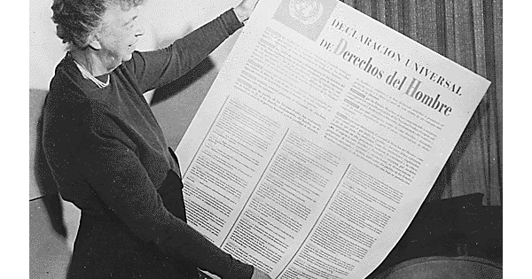
Il 10 dicembre 1948, l'Assemblea Generale delle Nazioni Unite approvò e proclamò la Dichiarazione Universale dei Diritti Umani.
Articolo 2
Ad ogni individuo spettano tutti i diritti e tutte le libertà enunciate nella presente Dichiarazione, senza distinzione alcuna, per ragioni di razza, di colore, di sesso, di lingua, di religione, di opinione politica o di altro genere, di origine nazionale o sociale, di ricchezza, di nascita o di altra condizione. Nessuna distinzione sarà inoltre stabilita sulla base dello statuto politico, giuridico o internazionale del paese o del territorio cui una persona appartiene, sia indipendente, o sottoposto ad amministrazione fiduciaria o non autonomo, o soggetto a qualsiasi limitazione di sovranità.
Articolo 3
Ogni individuo ha diritto alla vita, alla libertà ed alla sicurezza della propria persona.

Slide 26
Da ciò discende, come definito nel mondo giuridico, che
Il diritto alla vita è
assoluto, in quanto può esser fatto valere di fronte a chiunque ed in ogni situazione;
irrinunciabile, perché nessuno può rifiutarsi di goderne. Si perde questo diritto, infatti, solo con la morte;
indisponibile, dal momento che non è possibile cederlo ad altri (per esempio lasciarlo in eredità).

Slide 27
UNA CURIOSITA’
Siffata enunciazione normativa pone dei limiti concretamente:
a) un limite al legislatore, il quale non può emanare norme che scalfiscano l'inviolabilità della vita umana;
b) un limite alla magistratura la quale non può, con Sentenza, subordinare l'indisponibilità della vita umana al principio dell'autodeterminazione della persona; infatti, ognuno dispone della sua vita come crede.
In Italia l'eutanasia, ossia la "morte ex lege" non potrebbe compiersi nemmeno con Leggi di revisione costituzionale, dato che queste Leggi incontrano il limite di non poter modificare la forma repubblicana. Pertanto, si può concludere che qualora in Italia ci fossero Leggi che regolassero l'eutanasia, queste sarebbero del tutto incostituzionali.
Nemmeno il principio di autodeterminazione personale (...se un giorno entrassi in coma vorrei che mi fosse staccato il respiratore...) potrebbe giustificare il ricorso alla "dolce morte" in quanto nella eutanasia, al contrario del suicidio, la decisione finale sulla morte è rimessa al terzo e non già all’interessato, e non si può consentire che sia trasferita ad altri la disponibilità della vita umana, che peraltro non compete nemmeno allo Stato.

